Slide 1










2D → 3D 변환 실습 및 Unit Test 구성
과제 보고서
https://github.com/heotaewoong/ai_vision.git
Python, OpenCV, NumPy

Slide 2

























과제 개요 및 목표
과제 목표
기술 스택
결과물
2D → 3D 변환 알고리즘 구현
Git 저장소
이미지를 3D 포인트 클라우드로 변환하는 알고리즘 개발
소스 코드 및 버전 관리
Unit Test 작성
Python
OpenCV
Unit Test 문서
코드의 정확성과 안정성을 검증하는 테스트 케이스 개발
주요 프로그래밍 언어
이미지 처리 라이브러리
테스트 케이스 및 결과 보고서
변환 결과 이미지
기술 습득
2D→3D 변환 처리 결과
컴퓨터 비전 기본 알고리즘 구현 및 AR/VR, 자율주행 등 활용 가능 기술 습득
PPT 요약
프로젝트 결과 및 발견 요약
NumPy
Google Colab
수치 계산 라이브러리
개발 환경

Slide 3








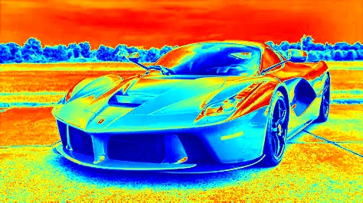









2D → 3D 변환 알고리즘
1. 이미지 로드
2. 그레이스케일 변환
3D 변환 결과 예시
원본 이미지 OIP.jpg (페라리 라페라리)를 로드합니다.
로드된 컬러 이미지를 흑백으로 변환하여 각 픽셀의 밝기 정보를 추출합니다.
3. Depth Map 생성
4. 3D 포인트 클라우드 생성
generate_depth_map 함수를 사용하여 그레이스케일 이미지에 cv2.COLORMAP_JET 컬러맵을 적용하여 깊이 정보를 시각화한 Depth Map을 생성합니다.
create_3d_point_cloud 함수를 사용하여 이미지의 (X, Y) 좌표와 Depth Map의 밝기 값을 Z축 깊이로 활용하여 3D 좌표 (X, Y, Z)를 생성합니다.
알고리즘 특징
float32 정밀도로 좌표 계산하여 데이터의 정확성을 유지
NumPy의 meshgrid 기능을 활용하여 픽셀 위치에 대한 그리드 생성
각 픽셀의 밝기 값을 Z축 값으로 매핑
예외 처리: None 입력, 잘못된 이미지 형태 등 검증 로직 포함
변환된 3D 포인트 클라우드는 이미지의 밝기 정보를 Z축 깊이로 활용하여 3D 좌표로 매핑됩니다.

Slide 4


















Unit Test 및 코드 검증
테스트 목적
테스트 결과
문제 해결
함수 동작 검증
generate_depth_map() 및 create_3d_point_cloud() 함수의 정상 동작 확인
식별된 문제
float64에서 float32로의 데이터 타입 일관성 문제
예외 처리 검증
입력 이미지 부재 시 예외 처리 로직 검증
적용한 해결책
출력 검증
데이터 타입을 일관되게 float32로 유지하여 정밀도 유지
출력 이미지의 크기 및 타입 검증
안정성 확인
다양한 입력 조건에 대한 코드 안정성 검증
결과
10 / 10
모든 테스트 케이스를 성공적으로 통과
테스트 케이스 통과
테스트 프레임워크: Python's unittest 모듈

